Slide 1
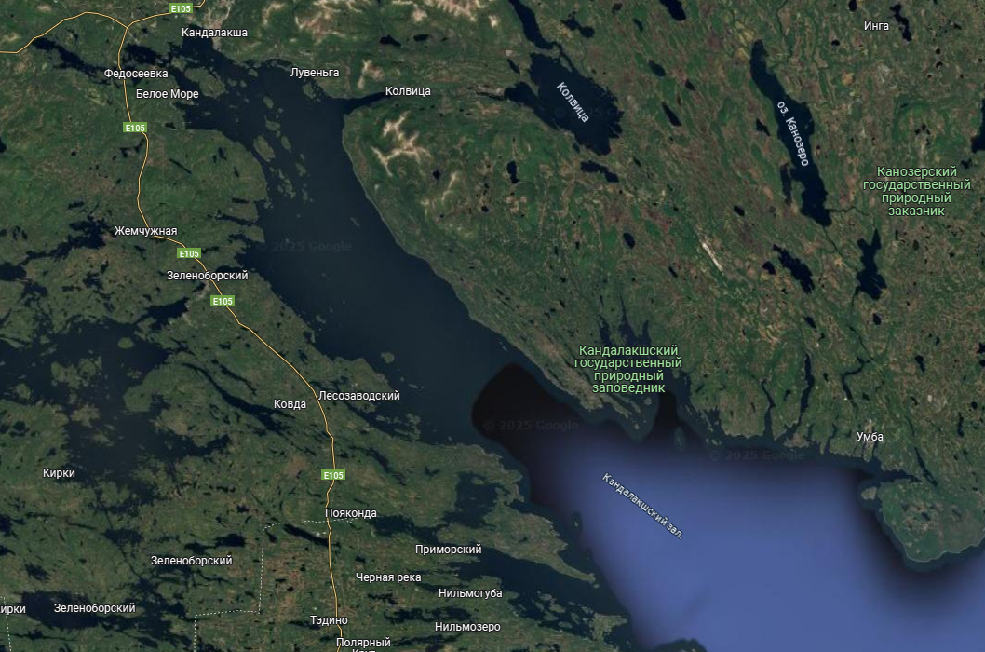
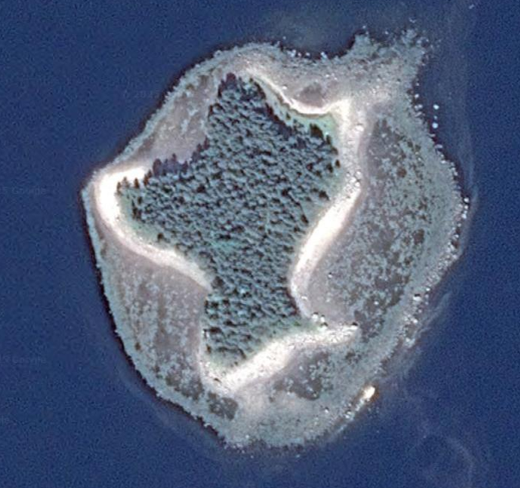
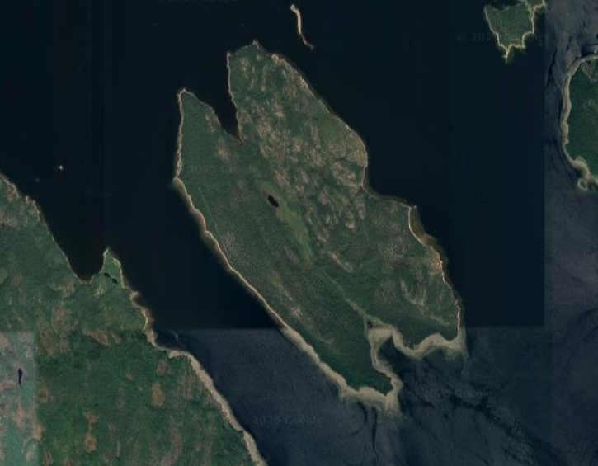
Остров Ряжков
Остров Большая Палашка
Точка Затишная зона о. Б. Палашка
Точка Юго-Восточный мыс о. Ряжков
Точка Прибойная сторона о. Б. Палашка
Точка Южная губа о. Ряжков

Slide 2
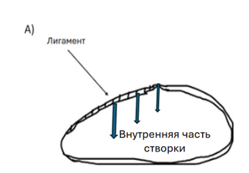
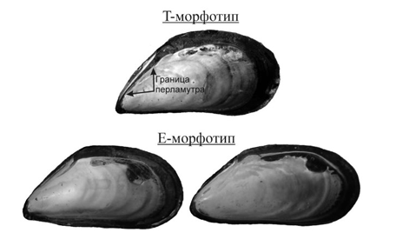
А)
Лигамент
В)

